Slide 1

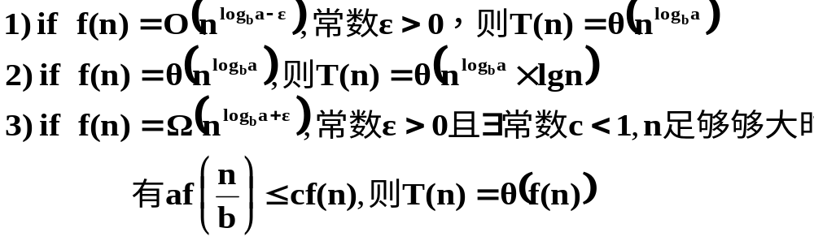
3. Master方法
条件：如果T(n)具有如下递归形式：
T(n)=aT(n/b)+f(n)，其中a≥1，b>1且为常数，f(n)为渐进函数
定理4.1 Master定理
对于非负递归函数T(n)=aT(n/b)+f(n)，其中a ≥1，b>1且为常数，f(n)为渐进函数，则T(n)有如下三种渐进界限：

Slide 2
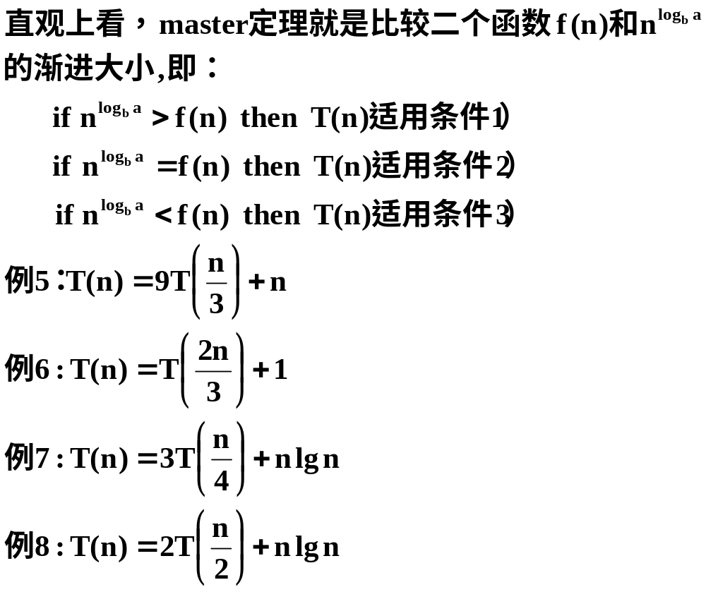

Slide 3
3.3 快速排序算法设计与分析
1. 快速排序算法设计
是应用分治法的又一例子，实现快速排序算法的基本思想为：
在当前的无序区A[p..r]中任取一个元素x作为比较的基准，并用该基准将当前无序区分为左右二个较小的无序区A[p..q-1]和A[q+1..r]，使得左边的无序区A[p..q-1]中的元素均小于基准元素x，右边的无序区A[q+1..r]中的元素均大于x。
应用分治法的三个基本步骤求解该问题。

Slide 4
Quicksort(A,p,r）
if p<r
then q←patition(A,p,r)
Quicksort(A,p,q-1)
Quicksort(A,q+1,r)

Slide 5
Partition(A,p,r)
x←A[r]
i←p-1
for j←p to r-1
do if A[j]≤x
then i←i+1
exchange(A[i],A[j])
exchange(A[i+1],A[r])
return i+1

Slide 6
2. 快速排序算法分析
∵partition算法时间为： θ(n)
∴Quicksort算法时间为：
T(n) = T(q)+T(n-q-1)+ θ(n)
最坏情况：
∵ 二个无序区的大小分别为n-1和0
∴ T(n) = θ(n²)
最好情况：
T(n)= O(nlgn)

Slide 7
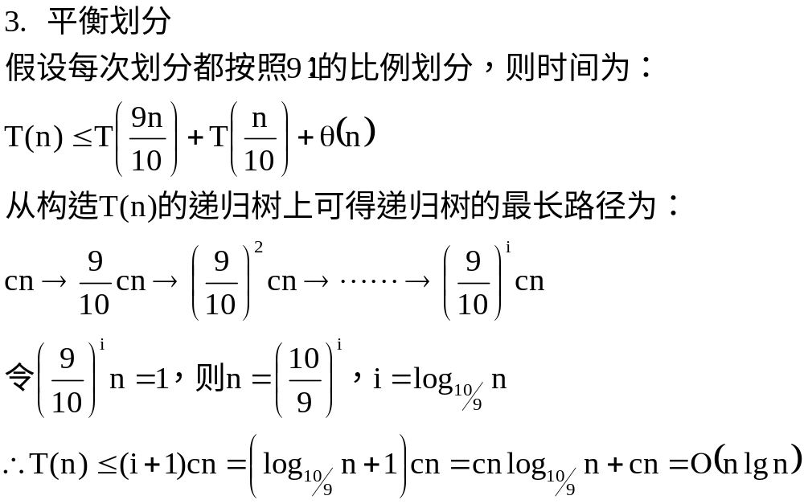

Slide 8
4. 随机划分的快速排序算法分析(P91)
RANDOMIZED-PARTITION(A,p,r)
i←RANDOM(p,r)
exchange(A[r],A[i])
return PARTITION(A,p,r)
RANDOMIZED-QUICKSORT(A,p,r)
if p<r
then q←RANDOMIZED-PARTITION(A,p,r)
RAMDOMIZED-QUICKSORT(A,p,q-1)
RAMDOMIZED-QUICKSORT(A,q+1,r)

Slide 9
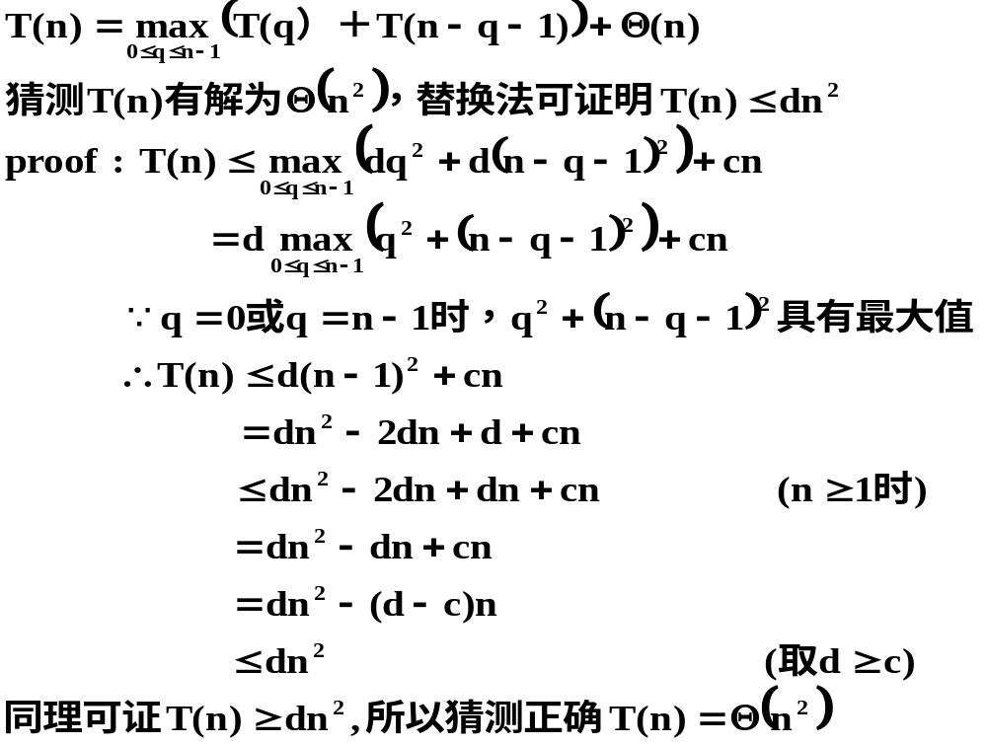
① 最坏情况

Slide 10
② 平均情况
定理7.1
令X为排序n个元素时，partition算法所需要执行的总的比较次数，那么快速排序的执行时间为O(n+X)。
求X的二个问题：
1. 任意二个元素什么时候发生比较？
2. 二个元素之间最多比较多少次？

Slide 11
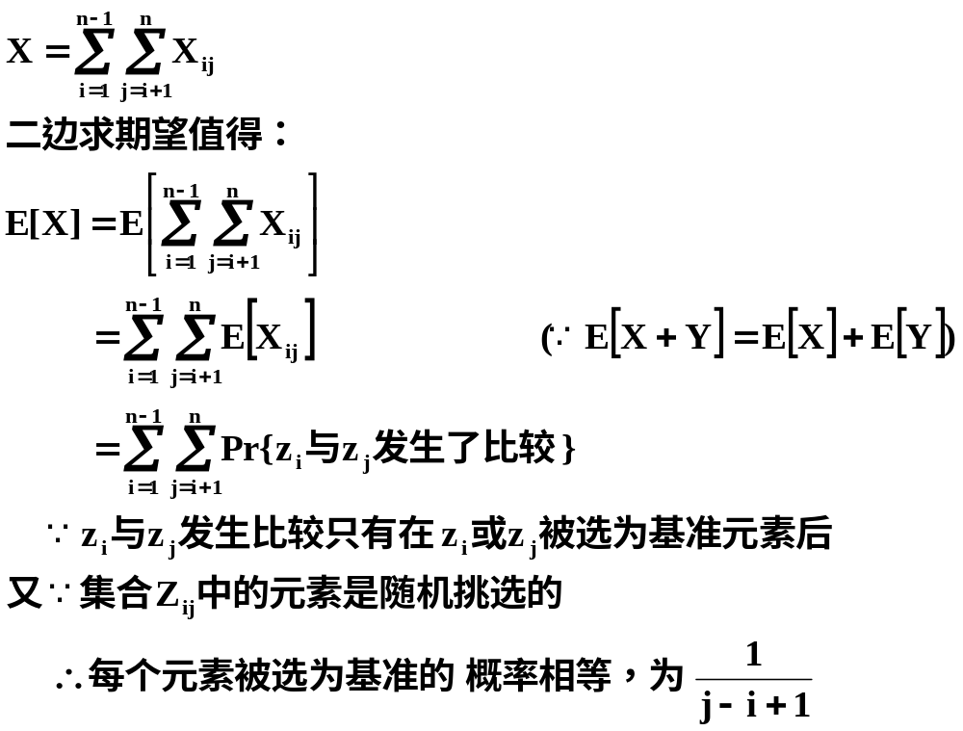
总的比较次数为：

Slide 12
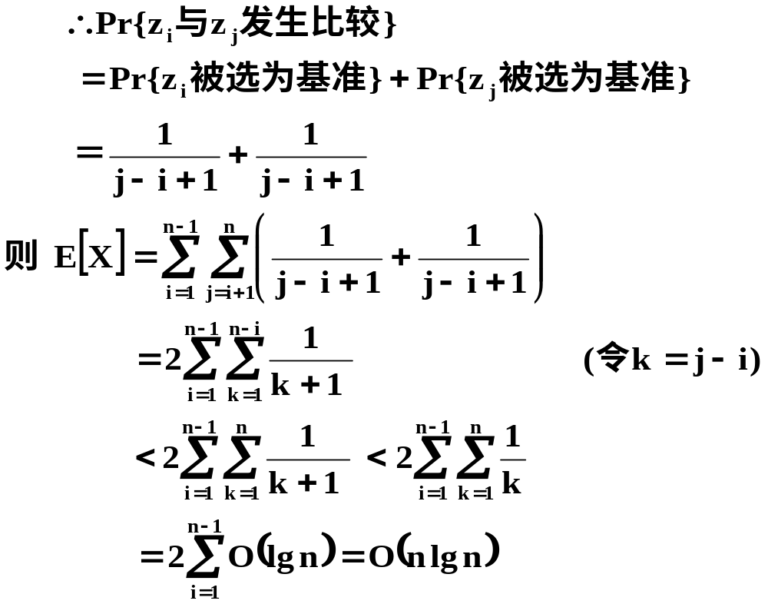

Slide 13
第四章 红黑树(Red-Black Tree)
4.1 二叉查找树性质(Binary Search Tree)
性质：设x为二叉树中的任一结点，那么对于x左子树中的任一结点y都有key[y]≤key[x],x右子树中的任一结点y都有key[x]≤key[y]。
算法时间：设二叉树高度为h，
静态操作:查找结点、找前驱、后继等时间为O(h)
动态操作：插入和删除结点等时间为O(h)
对于插入操作，新结点总是插入在某个叶结点位置
对于删除操作需依被删结点z的情况而定:
①z无左右孩子
②z只有一个孩子
③z的左右孩子均存在
算法Tree-delete中三个指针x,y,z的含义：

